Slide 1


决策树模型详解
本演示将深入探讨决策树模型的基本概念、运作原理及应用挑战。我们将从模型定义开始，通过实例解析其工作机制，并探讨过度拟合等常见问题及解决方案。
投稿人：Kunta Hsieh

Slide 2
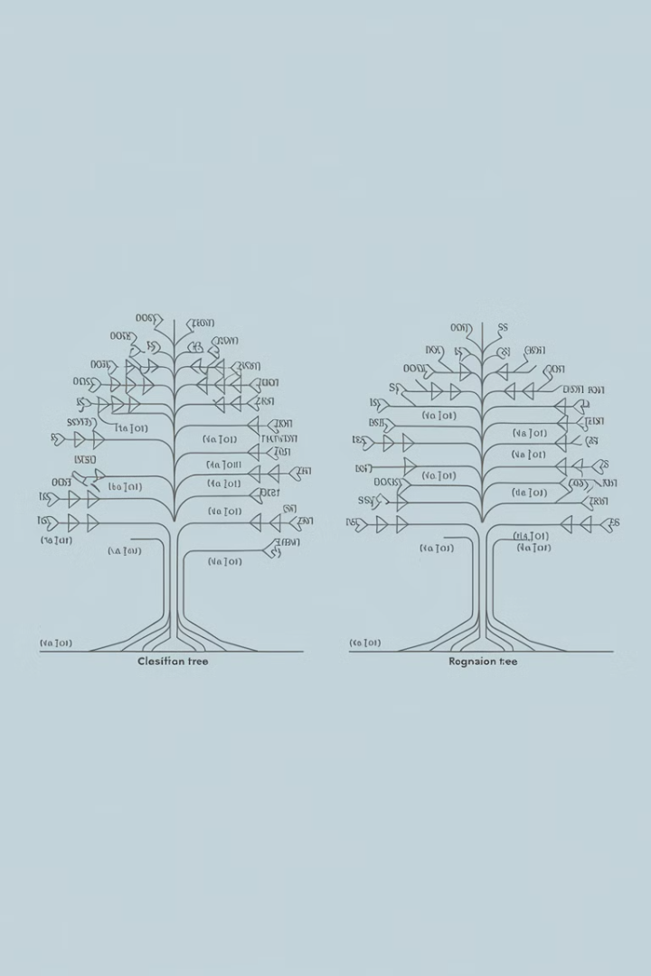
决策树模型的类型
1
分类树
处理类别变量，预测离散结果
2
回归树
处理连续变量，预测数值结果
3
CART
同时包含分类与回归功能
4
卡方自动交互作用检测
使用卡方统计量进行特征选择

Slide 3
决策树模型概念
监督式学习
树状结构
决策流程
决策树属于监督式学习模型，需要标记好的训练数据
由根节点、分支节点和叶节点组成，形成层级结构
每个节点代表一个特征，每条边代表一个决策规则

Slide 4

餐厅等待价值示例
属性
目标
顾客人数、价格高低、餐厅类型等
是否值得等待
我们以Russell & Norvig的餐厅例子为例。训练集包含12间餐厅的特征信息，每间餐厅都有"是否值得等待"的标签。

Slide 5
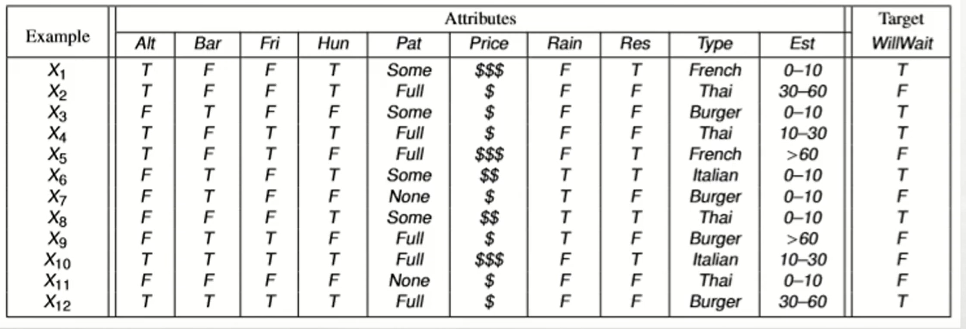

Slide 6
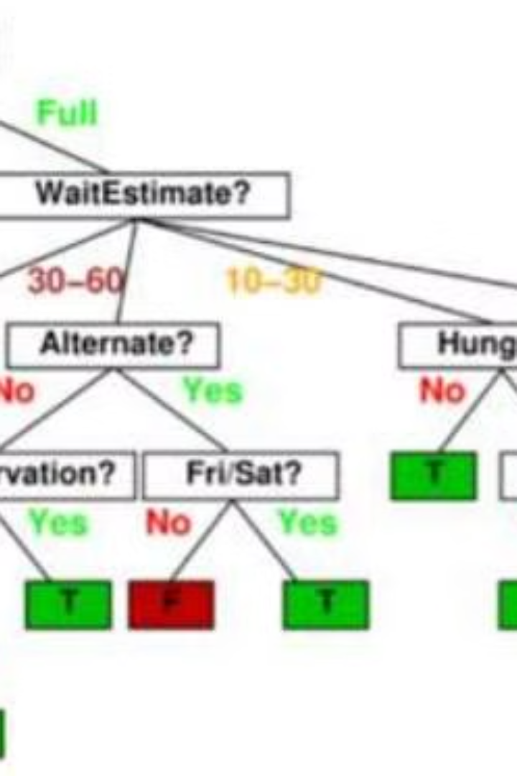
训练数据示例
餐厅特征
目标变量
包含顾客人数、价格高低、餐厅类型等多种特征
每间餐厅标记是否值得等待
数据规模
示例中包含12间餐厅的完整信息

Slide 7
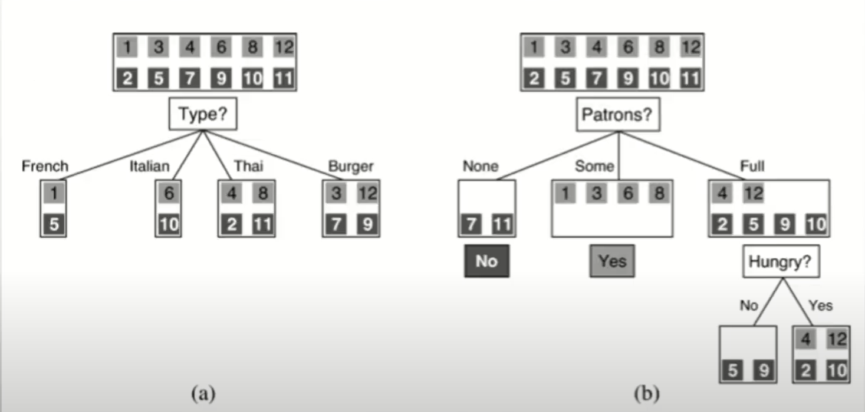

Slide 8
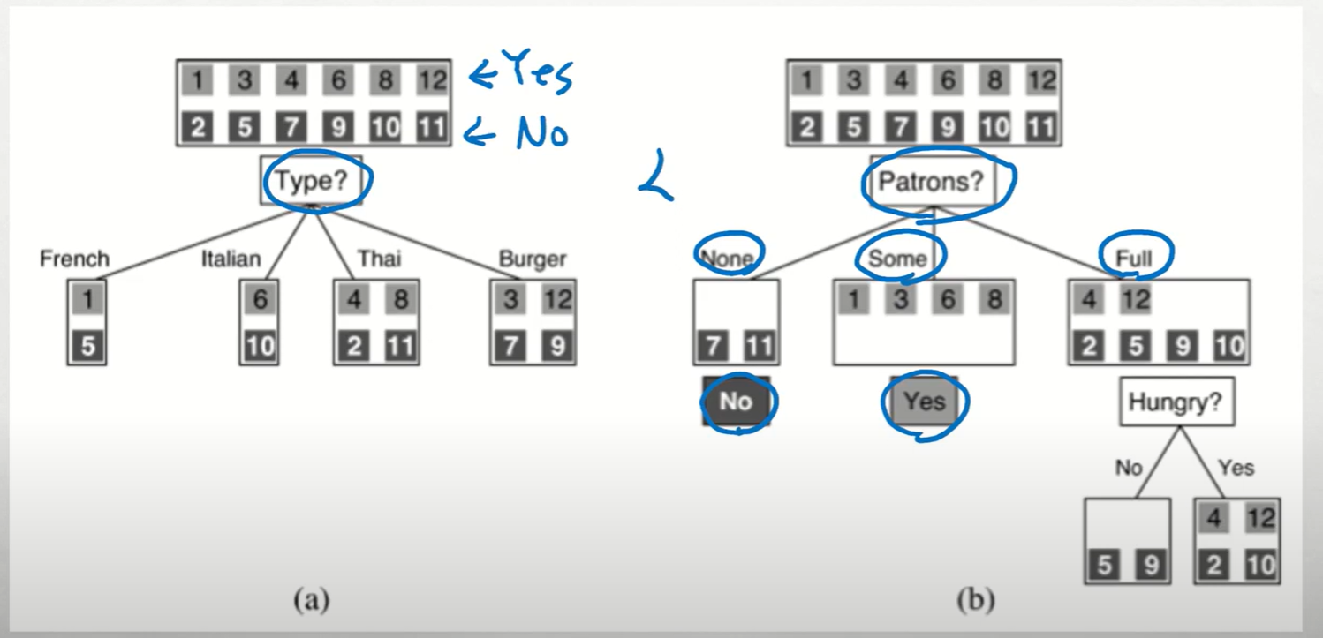

Slide 9

决策树的构建过程
特征选择
选择最佳特征作为节点
分裂数据
根据特征值将数据分成子集
递归构建
对每个子集重复上述过程
停止条件
当达到纯度或其他停止条件时终止

Slide 10




决策树模型的运作原理
目标
熵(Entropy)
信息增益
衡量特征减少Entropy的程度，选取信息增益大的特征
不确定性的量度。Entropy=0为最稳定状态，Entropy=1为最混乱状态
不同状态Entropy的差值，用于评估特征的重要性

Slide 11
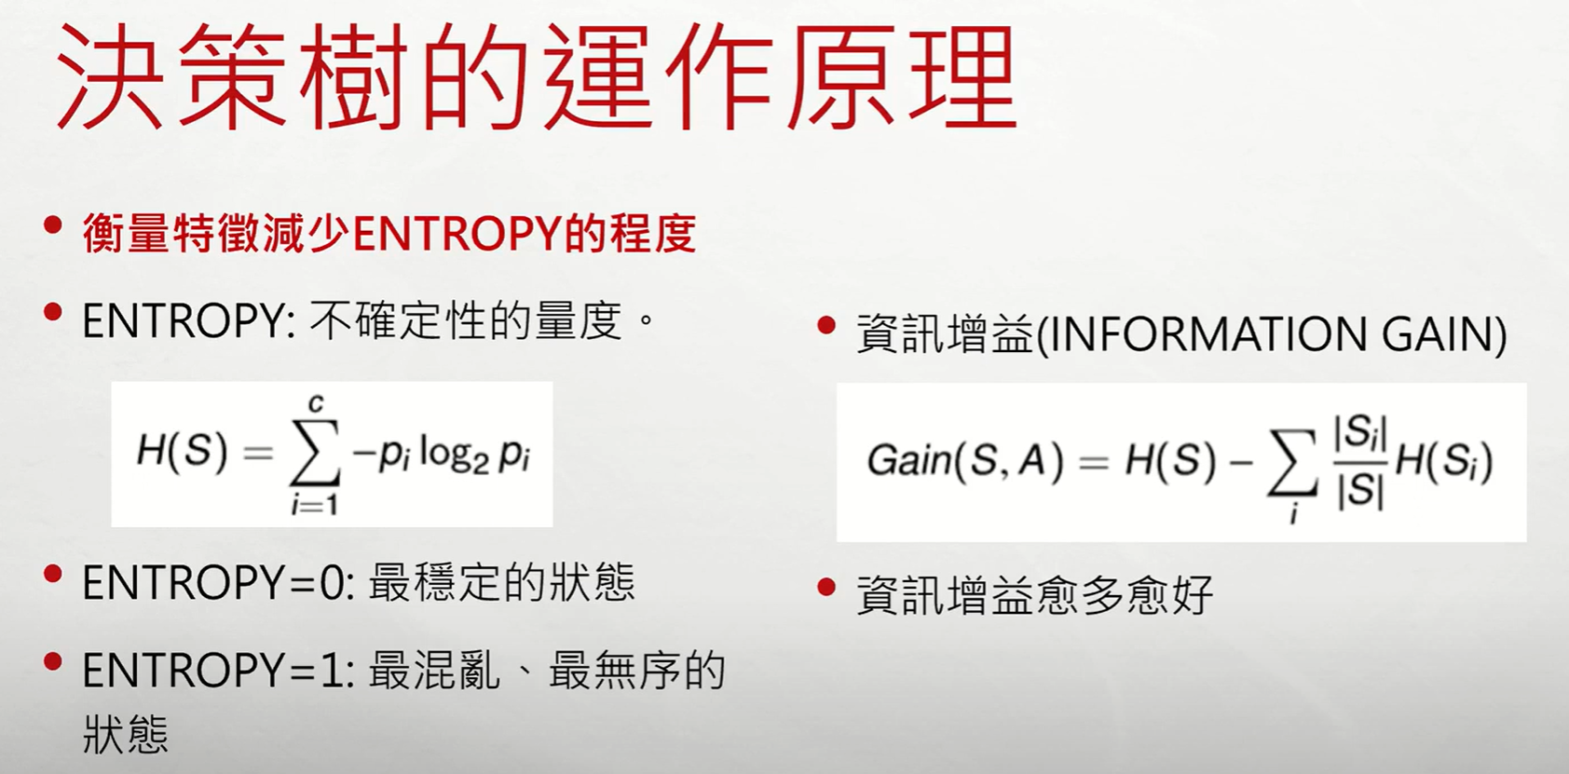

Slide 12
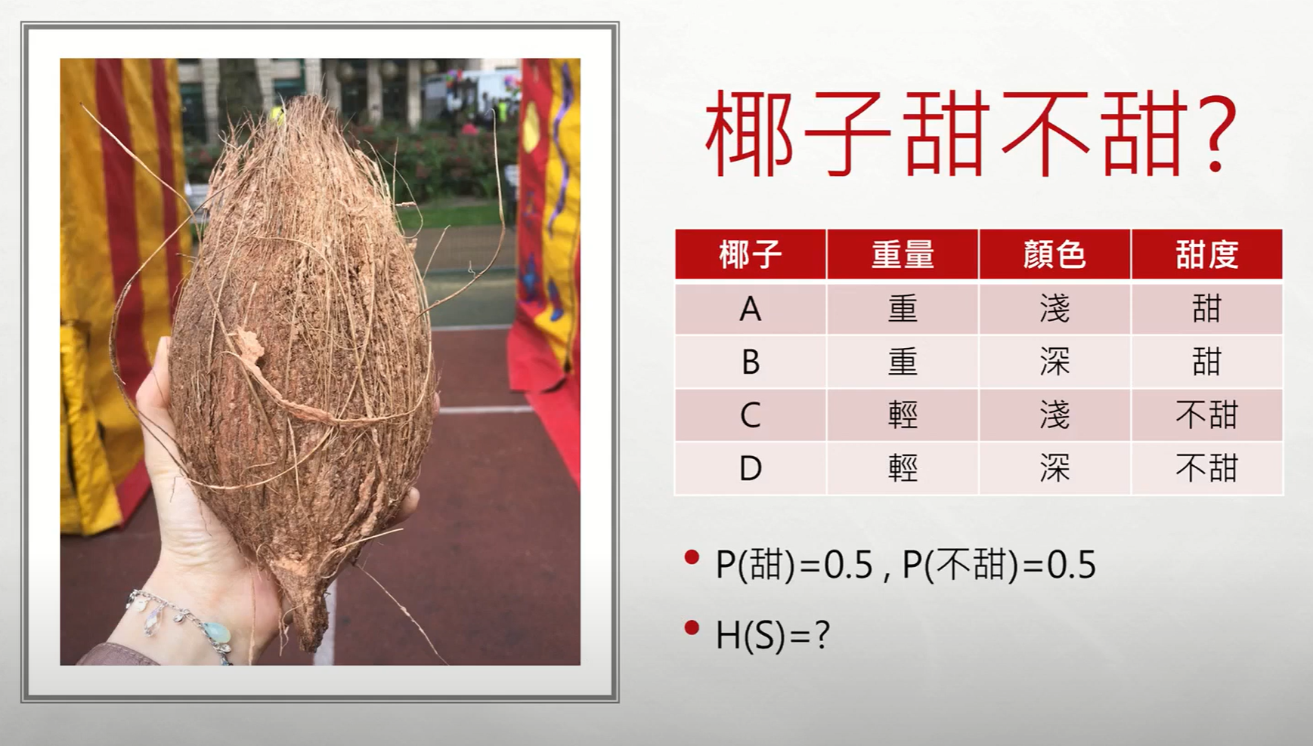

Slide 13
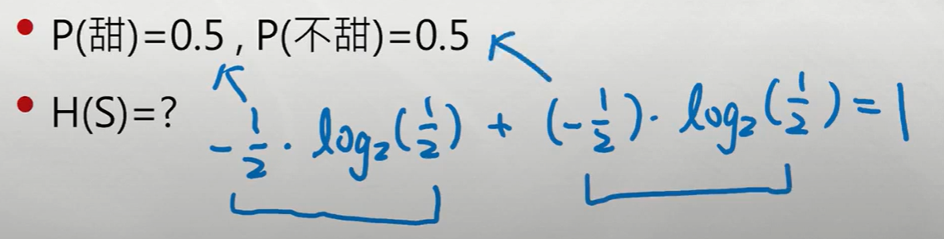

Slide 14
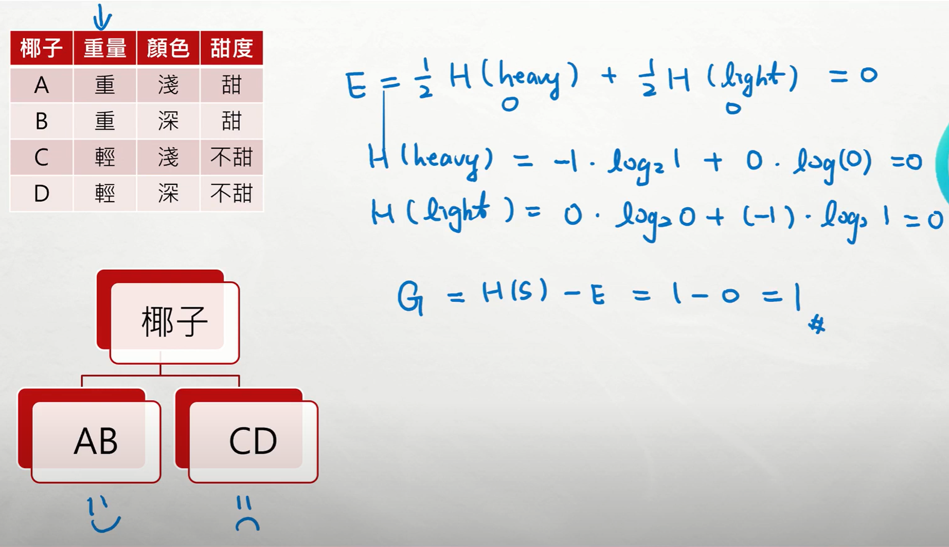

Slide 15
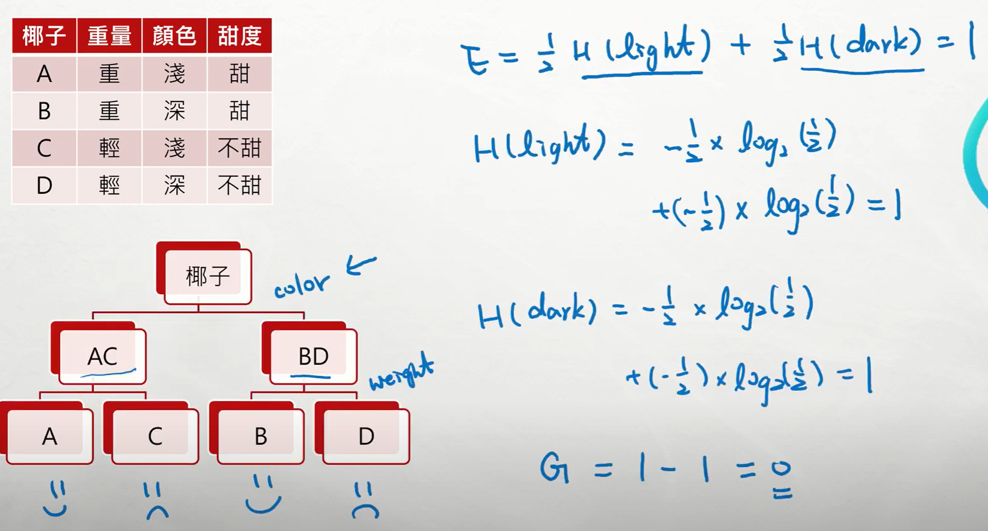

Slide 16
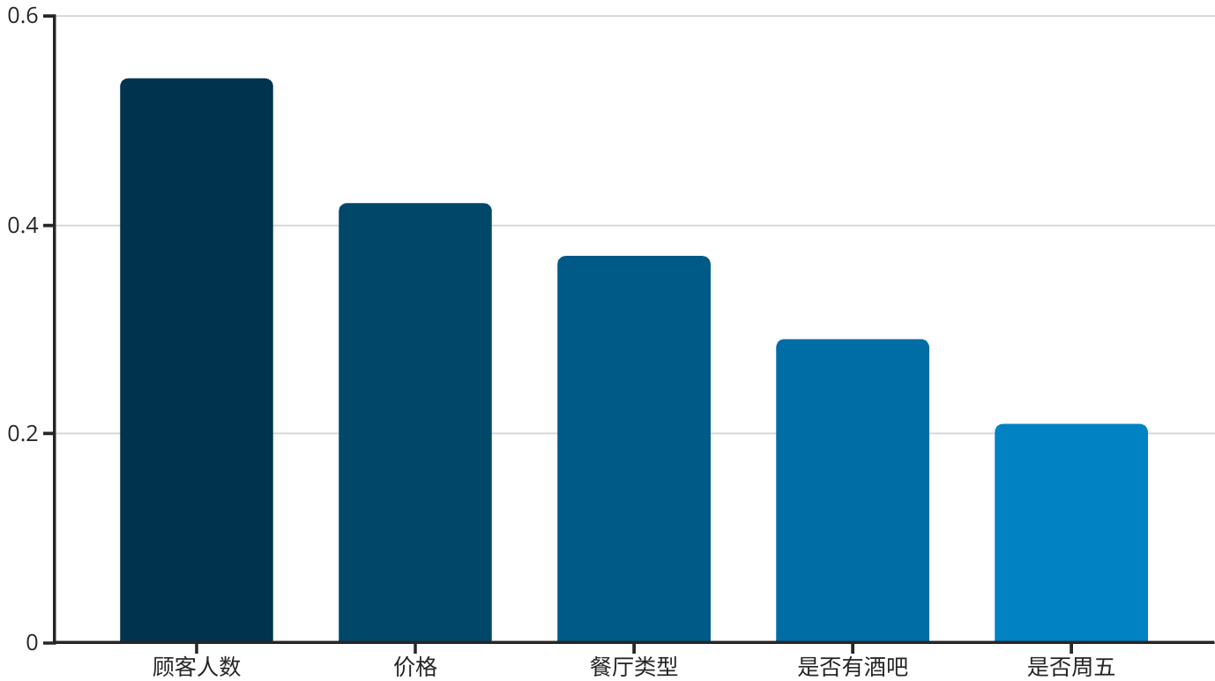
信息增益计算
信息增益计算公式：Gain(S, A) = H(S) - Σ(|Sv|/|S|) × H(Sv)。值越大，表示该特征对分类的贡献越大。

Slide 17




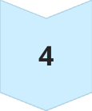
过度拟合问题
问题定义
模型过度适应训练数据，导致泛化能力差
原因分析
特征过多，决策树过于复杂，捕捉了数据中的噪声
表现症状
在训练集表现极佳，但在新数据上表现不佳
解决方向
需要通过特征选择和树修剪等方法来优化模型

Slide 18

连续变量处理
1
问题
单纯使用信息增益可能导致偏向多值特征
2
解决方案
引入惩罚项，避免模型过度拟合训练集
3
方法
使用增益率或基尼不纯度等改进指标

Slide 19
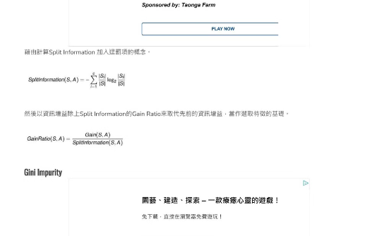
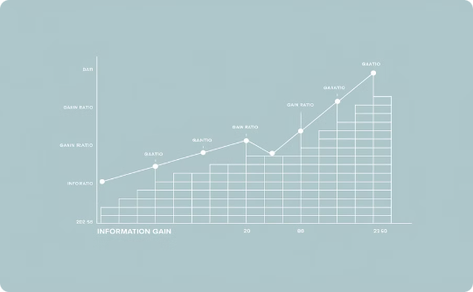

增益率(Gain Ratio)
增益率公式
优势
应用
通过引入分裂信息(SplitInfo)来惩罚多值特征
克服信息增益偏向多值特征的缺点
在C4.5算法中广泛应用，是ID3算法的改进

Slide 20




基尼不纯度(Gini Impurity)
定义
1
特点
分类器分错的概率
2
值越小表示错误概率越小
计算
4
应用
3
G(S) = Σ(|Si|/|S|)×(1-|Si|/|S|)
CART算法中的特征选择标准

Slide 21




决策树修剪技术
后剪枝
1
先构建完整树，再移除不重要分支
预剪枝
2
在构建过程中提前停止某些分支
成本复杂度剪枝
3
平衡树大小与分类错误
错误率降低剪枝
4
基于验证集错误率决定剪枝

Slide 22
数据集划分策略
训练集
1
用于构建初始决策树
修剪集
2
用于优化树结构，避免过拟合
测试集
3
评估最终模型性能
采用三部分数据集划分是处理过拟合的有效策略。先用训练集构建树，再用修剪集优化结构，最后用测试集评估性能。

Slide 23




决策树模型总结
决策树模型直观易懂，但需要谨慎处理过拟合问题。通过合理的特征选择方法和修剪技术，可以构建出既准确又具泛化能力的模型。

